Slide 1
组会
屈原斌
ybqu@cnu.edu.cn
首都师范大学
Notes:
I am Wei Song from Capital Normal University, China.
I will give this presentation to introduce our paper, discourse self-attention for discourse element identification in argumentative student essays.
This is a joint work with Ifytek research and Harbin Institute of Technology.

Slide 2
上周工作
离题检测实验

Slide 3
分类模型
字向量模型：
HBiLstm_C* ：随机初始化字向量
HABiLstm_C：添加Attention层，固定字向量
HABiLstm_C(+64)：添加Attention层，固定字向量，添加测试题目（共64个）进行训练
词向量模型：
HBiLstm_W *：随机初始化词向量
HABiLstm_W：添加Attention层，固定词向量
HABiLstm_W(+64)：添加Attention层，固定词向量，添加测试题目（共64个）进行训练
BERT：
Bert_CLS*：全部层进行微调
Bert_CLS2：只微调最后三层参数
Bert_CLS2(+64)：只微调最后三层参数，添加测试题目（共64个）进行训练

Slide 4
分类模型
实验结果：
字向量模型指标优于词向量模型；
添加attention指标优于原始模型；
 | A | P | R | F1
HBiLstm_C* | 0.899 | 0.902 | 0.899 | 0.898
HABiLstm_C | 0.918 | 0.92 | 0.918 | 0.918
HABiLstm_C(+64) | 0.912 | 0.915 | 0.912 | 0.912
HBiLstm_W* | 0.878 | 0.886 | 0.878 | 0.879
HABiLstm_W | 0.912 | 0.916 | 0.912 | 0.912
HABiLstm_W(+64) | 0.908 | 0.91 | 0.908 | 0.908
Bert_CLS* | 0.878 | 0.884 | 0.869 | 0.871
Bert_CLS2 | 0.89 | 0.897 | 0.878 | 0.883
Bert_CLS2* | - | - | - | -

Slide 5
分类模型
时间效率统计：
 | HBiLstm_C | HBiLstm_W | HBiLstm_C(+64) | HBiLstm_W(64)
GPU | TeslaV100-PCIE-32GB，单卡
训练数据 | 题目数（分类数）：330 训练集：145546 | 0.92 | 题目数（分类数）：394（+64） 训练集：225271（+79725）
单论训练时间 | 195s | 110s | 336s | 192s
训练轮数 | 17 | 14 | 29 | 15

Slide 6
离题检测实验
实验方案：
方案一：和题目下范文表示分别做相似度计算
方案二：对范文表示取平均作为题目的表示后进行相似度表示
实验结果一（不同阈值下F1-score分布）：见图1、2
测试集添加到分类模型中效果最好，但阈值与F1成反比增长
方案一和方案二趋势基本一致

Slide 7
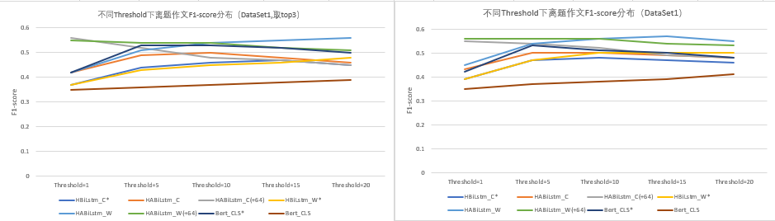
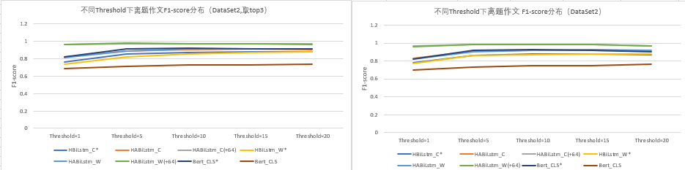
离题检测实验

Slide 8
离题检测实验
实验结果二（离题检测指标）：
测试集添加到分类模型中效果最好
添加Attention层指标优于原始模型，但仍然比Bert指标差
添加Attention层后词向量模型指标优于字向量模型（预训练词向量维度和训练语料不同）
Bert只微调上层的指标优于全部微调的结果
方案二指标优于方案一

Slide 9
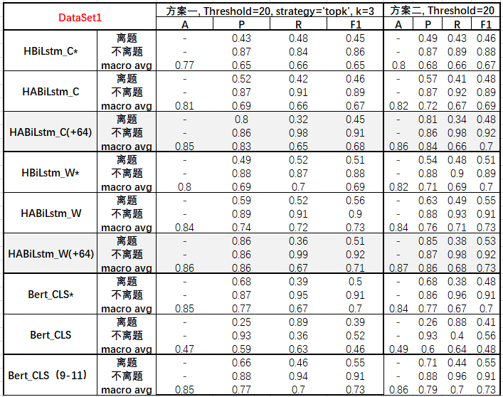
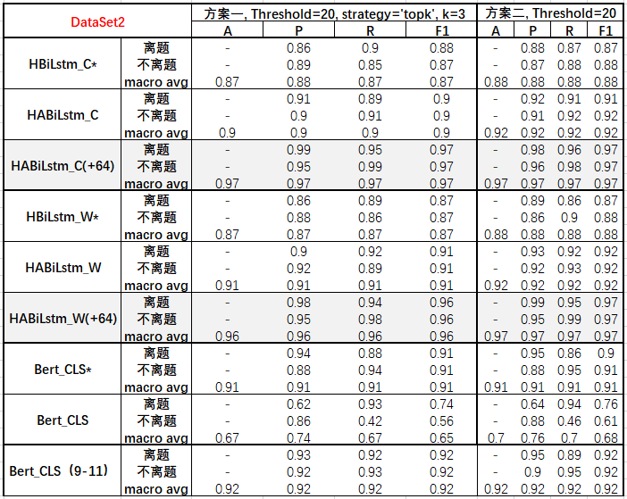


离题检测实验
$DataSet_{1} 离题$作文:不离题作文=341:1409
$DataSet_{2} 离题$作文:不离题作文=750:750

Slide 10
离题检测实验
实验结果三（表示可视化）：
DataSet1
抽取10个题目对范文集和测试集可视化
抽取单个题目对范文集、离题作文、不离题作文可视化（范文：离题作文：不离题作文=10：9：41）

Slide 11
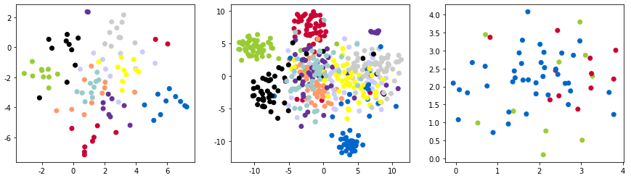
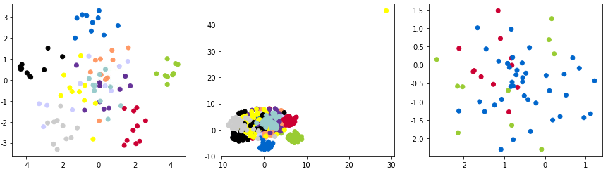
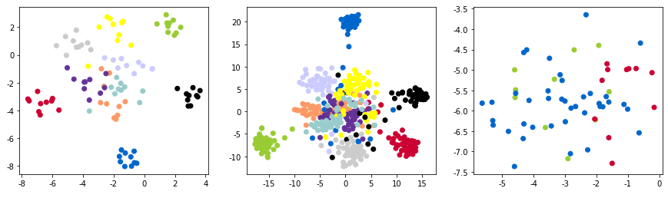
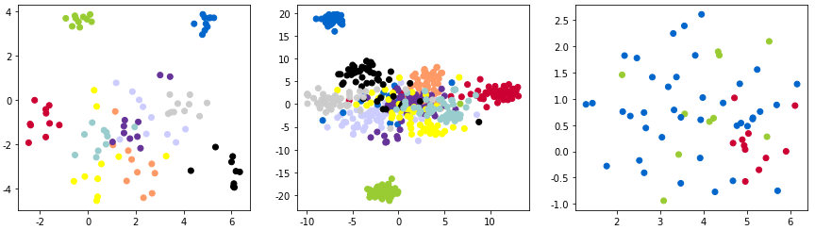
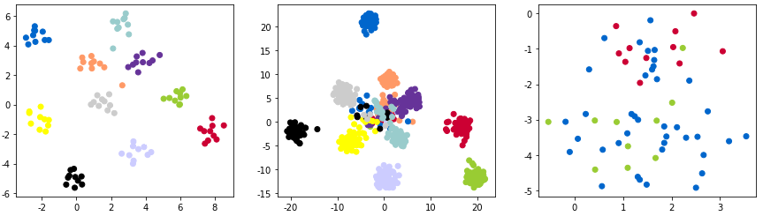
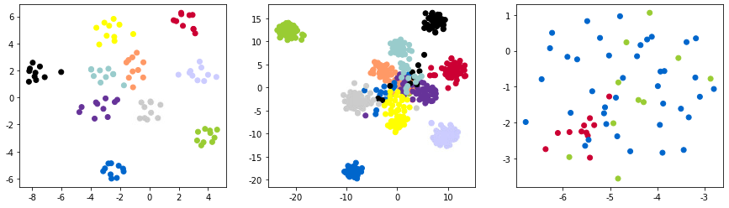
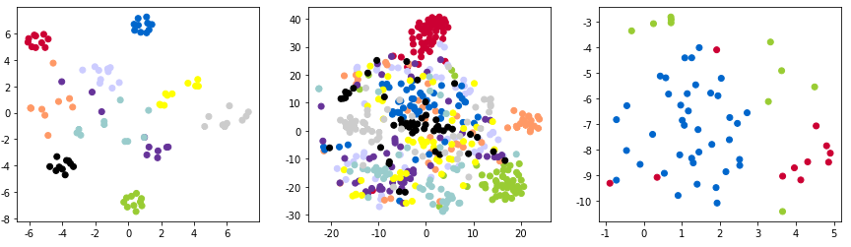

$DataSet_{1} 离题$作文:不离题作文=341:1409
离题作文
范文
不离题作文
HBiLstm_W模型表示(DataSet1)
HBiLstm_C模型表示(DataSet1)
HABiLstm_W模型表示(DataSet1)
HABiLstm_C模型表示(DataSet1)
HABiLstm_W(+64)模型表示(DataSet1)
HABiLstm_C(+64)模型表示(DataSet1)
Bert_CLS模型表示(DataSet1)

Slide 12
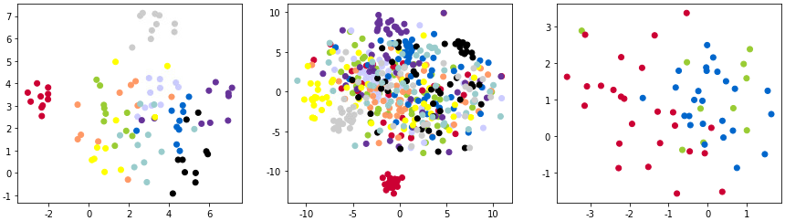
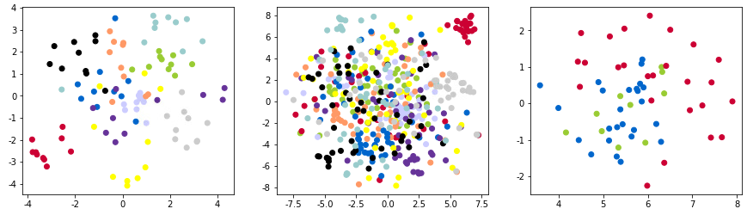
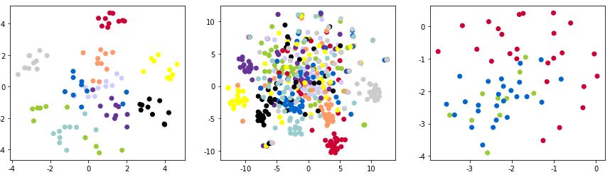
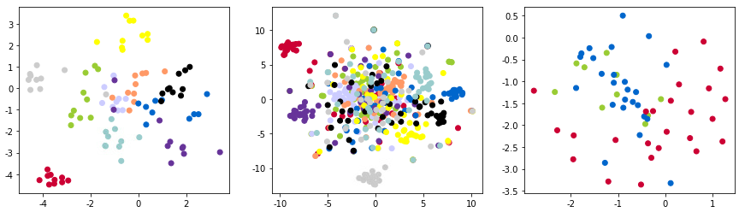
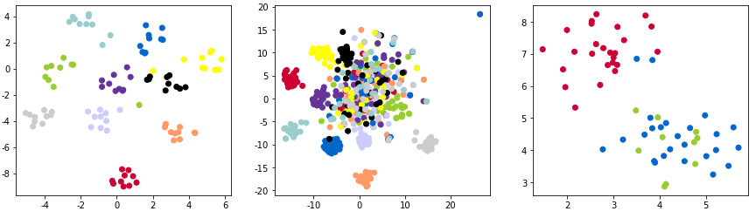
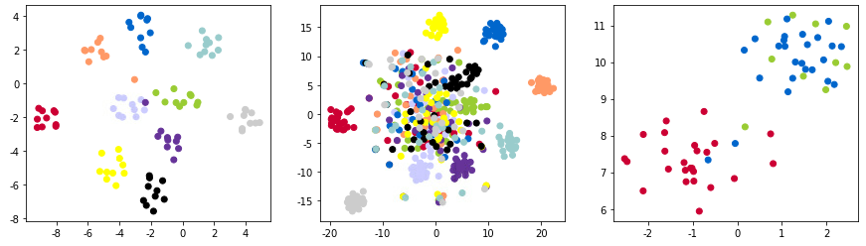
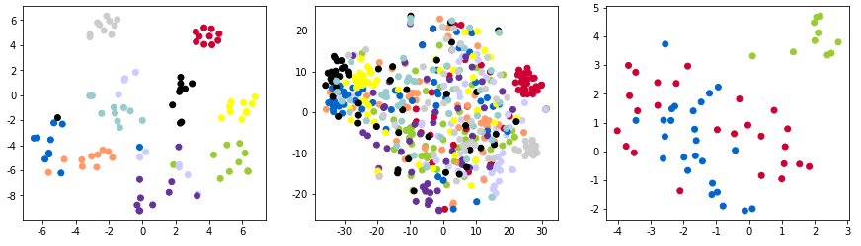

$DataSet_{2} 离题$作文:不离题作文=750:750
离题作文
范文
不离题作文
HBiLstm_W模型表示(DataSet2)
HBiLstm_C模型表示(DataSet2)
HABiLstm_W模型表示(DataSet2)
HABiLstm_C模型表示(DataSet2)
HABiLstm_W(+64)模型表示(DataSet2)
HABiLstm_C(+64)模型表示(DataSet2)
Bert_CLS模型表示(DataSet2)

Slide 13
下周计划
计划项 | 具体任务 | 备注
更新方案 | 继续学习； 正文>>题目模型； | 正文生成题目
数据集 | 加入高中作文； | -

